Slide 1
Bài 12:
ĐỜI SỐNG KINH TẾ, VĂN HÓA
I - ĐỜI SỐNG KINH TẾ

Slide 2
Bài 12: ĐỜI SỐNG KINH TẾ, VĂN HÓA
I./ ĐỜI SỐNG KINH TẾ: ( HỌC SINH TỰ HỌC)
II./ SINH HOẠT XÃ HỘI VÀ VĂN HÓA
Những thay đổi về mặt xã hội ( hs tự học)
Giáo dục và văn hóa
a. Giáo dục:
VƯỢT CHƯỚNG NGẠI VẬT
HS xem dự liệu và trả lời câu hỏi: Đây là đâu?

Slide 3
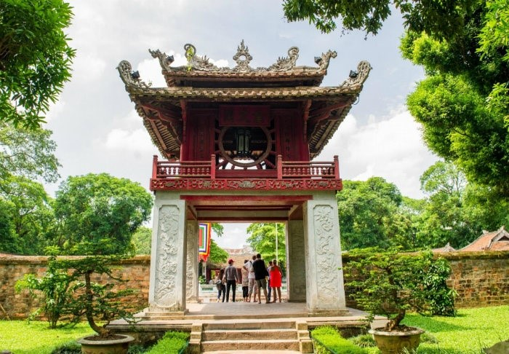
a. Giáo dục:
Đây là nơi thờ Khổng Tử
Công trình này được xây dựng vào các năm 1070 và 1076.
Nơi đây được coi là trường đại học đầu tiên của nước ta
STAR
30
29
28
27
26
25
24
23
22
21
20
19
18
17
16
15
14
13
12
11
10
9
8
7
6
5
4
3
2
1
END

Slide 4
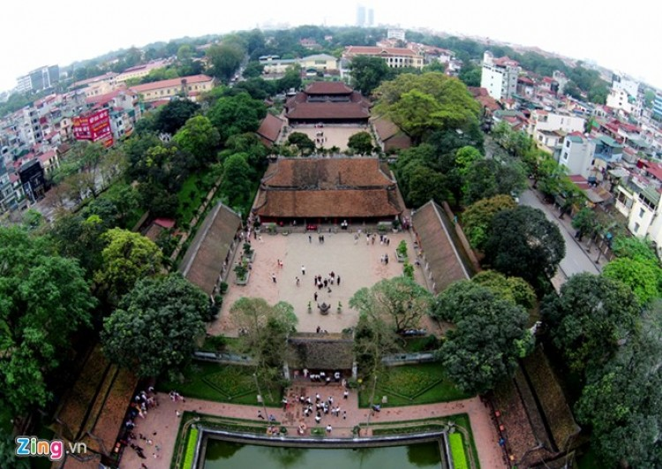
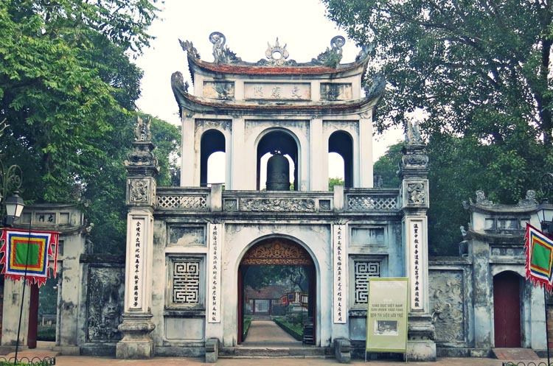
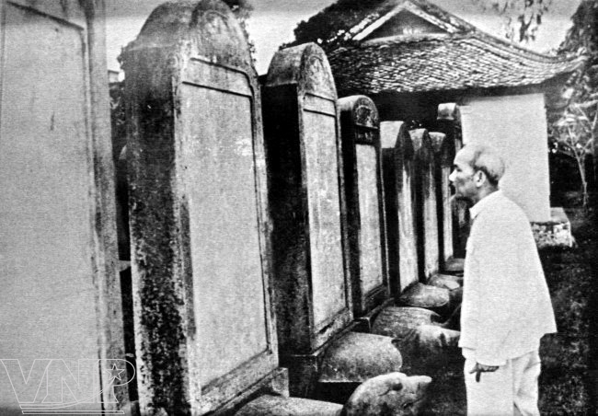

Slide 5
Bài 12: ĐỜI SỐNG KINH TẾ, VĂN HÓA
II – SINH HOẠT XÃ HỘI VÀ VĂN HÓA
Những thay đổi về mặt xã hội
Giáo dục và văn hóa
a. Giáo dục
1070, xây dựng Văn Miếu.
1075, mở khoa thi đầu tiên.
1076, mở Quốc Tử Giám
Văn học chữ Hán bắt đầu phát triển.

Slide 6
b. Tôn giáo:
“Lý Thái Tổ lên ngôi mới được 2 năm, tôn miếu chưa dựng, xã tắc chưa lập mà đã dựng 8 chùa ở phủ Thiên Đức, lại sửa chùa quán ở các lộ, cấp độ điệp cho hơn 1000 người ở kinh sư làm tăng...”
- Đại Việt sử kí toàn thư -
Trường hợp sư Giác Hải khi chết được vua Lý Nhân Tông miễn thuế cho 30 hộ để hương đèn thờ phụng; sư Mãn Giác khi được phong là Hoài Tín đại sư, giao chức nhập nội đạo tràng Tử y đại sa môn thì được triều đình cấp 50 hộ; Thiền sư Giới Không năm 1135 có công cứu sống hàng ngàn người bị bệnh dịch được vua Lý Thần Tông cấp “10 hộ được miễn tô thuế để thờ phụng
Em có nhận xét gì về sự phát triển của Phật giáo thời nhà Lý?

Slide 7
Bài 12: ĐỜI SỐNG KINH TẾ, VĂN HÓA
II – SINH HOẠT XÃ HỘI VÀ VĂN HÓA
2. Giáo dục và văn hóa
a. Giáo dục
b. Tôn giáo:
Phật giáo được chọn làm quốc giáo.
Nho giáo mới bắt đầu phát triển.

Slide 8
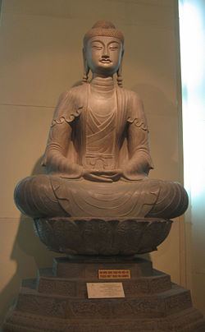
Tượng Phật A-di-đà
(Chùa Phật Tích – Bắc Ninh)

Slide 9
Bài 12: ĐỜI SỐNG KINH TẾ, VĂN HÓA
II – SINH HOẠT XÃ HỘI VÀ VĂN HÓA
2. Giáo dục và văn hóa
a. Giáo dục
b. Tôn giáo:
Thời nhà Lý có những hoạt động văn hóa dân gian nào?
c. Văn hóa dân gian
Văn hóa dân gian đa dạng từ múa hát, chèo, múa rối nước.

Slide 10
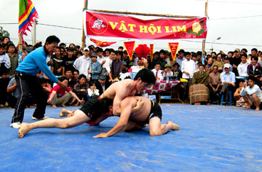
Đấu vật

Slide 11
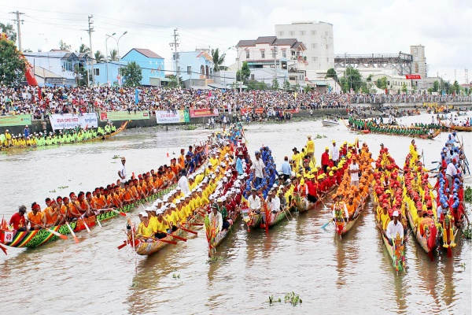
Đua thuyền

Slide 12
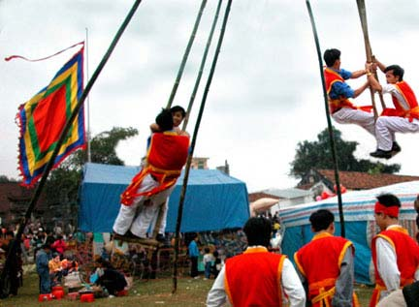
Đánh đu

Slide 13
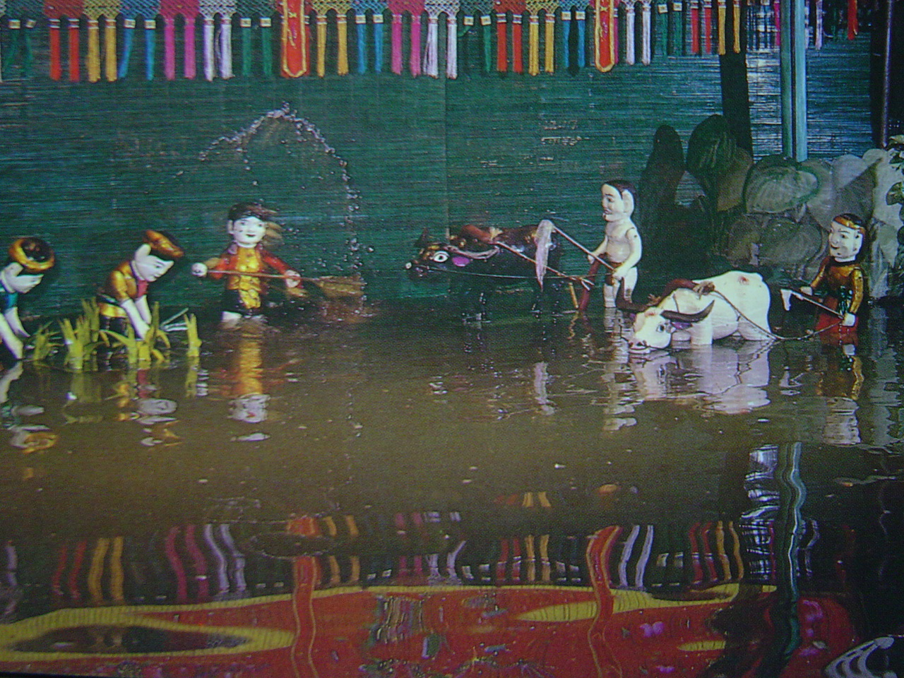
Múa rối nước

Slide 14
Bài 12: ĐỜI SỐNG KINH TẾ, VĂN HÓA
II – SINH HOẠT XÃ HỘI VÀ VĂN HÓA
2. Giáo dục và văn hóa
a. Giáo dục
b. Tôn giáo:
c. Văn hóa dân gian
d. Kiến trúc: quy mô lớn, độc đáo

Slide 15
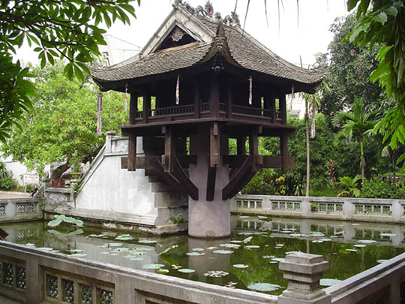
Năm 1049, vua Lý Thái Tông cho xây chùa Diên Hựu (phúc lành dài lâu) - “dựng cột đá ở giữa ao, làm tòa sen của Phật Quan âm ở trên cột”.
Năm 1105, Vua Lý Nhân Tông cho sửa lại đẹp hơn : “…đào hồ Liên Hoa đài, gọi là hồ Linh Chiểu, ngoài hồ có hành lang chạm vẽ chạy xung quanh, ngoài hành lang lại đào hồ gọi là Bích Trì đều bắc cầu vòng đi qua. Trước sân chùa xây bảo tháp”
(Dẫn theo Đại Việt sử kí toàn thư)
Chùa Một Cột (Diên Hựu)

Slide 16
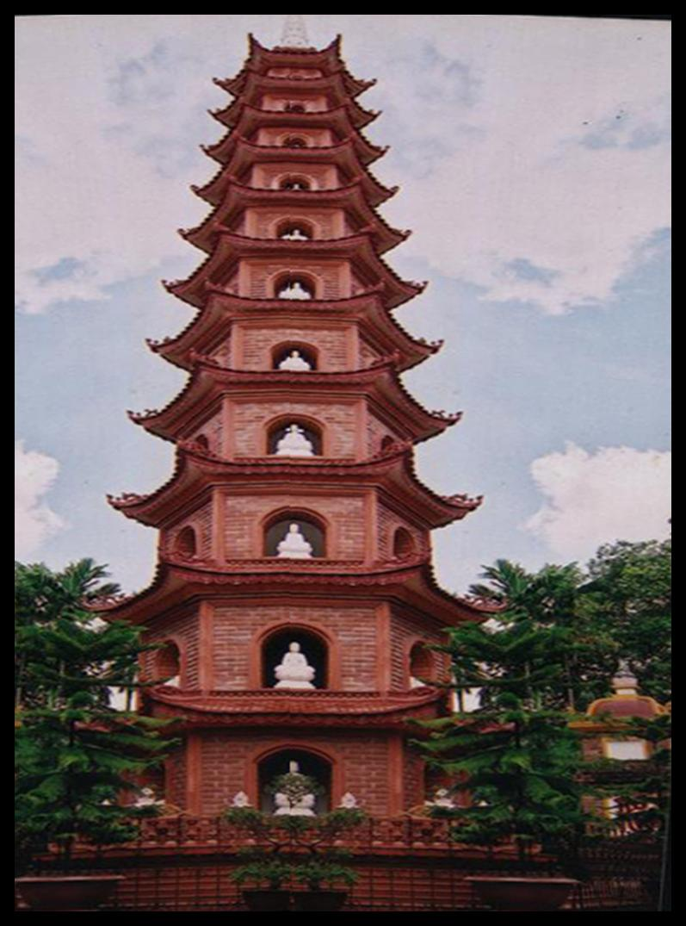
Tháp Báo Thiên là một bảo tháp, còn gọi là Đại Thắng Tư Thiên, được xây năm 1057 từ đời vua Lý Thái Tông (1054-1072). Tháp cao 20 trượng (khoảng 70 m), gồm 12 tầng, tầng trên cùng bằng đồng, những tầng dưới bằng đá và gạch.… Tháp ở chùa Sùng Khánh, trong phạm vi chùa Báo Thiên, nay là khu đất mé đông hồ Hoàn Kiếm (Hà Nội).
Tháp Báo Thiên
Notes:
16

Slide 17
Bài 12: ĐỜI SỐNG KINH TẾ, VĂN HÓA
II – SINH HOẠT XÃ HỘI VÀ VĂN HÓA
2. Giáo dục và văn hóa
a. Giáo dục
b. Tôn giáo:
c. Văn hóa dân gian
d. Kiến trúc:
e. Điêu khắc: tinh vi, thanh thoát

Slide 18
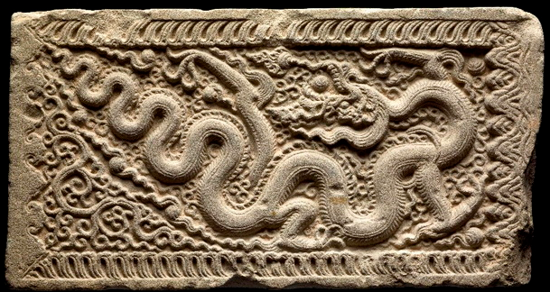
Hình rồng thời Lý

Slide 19
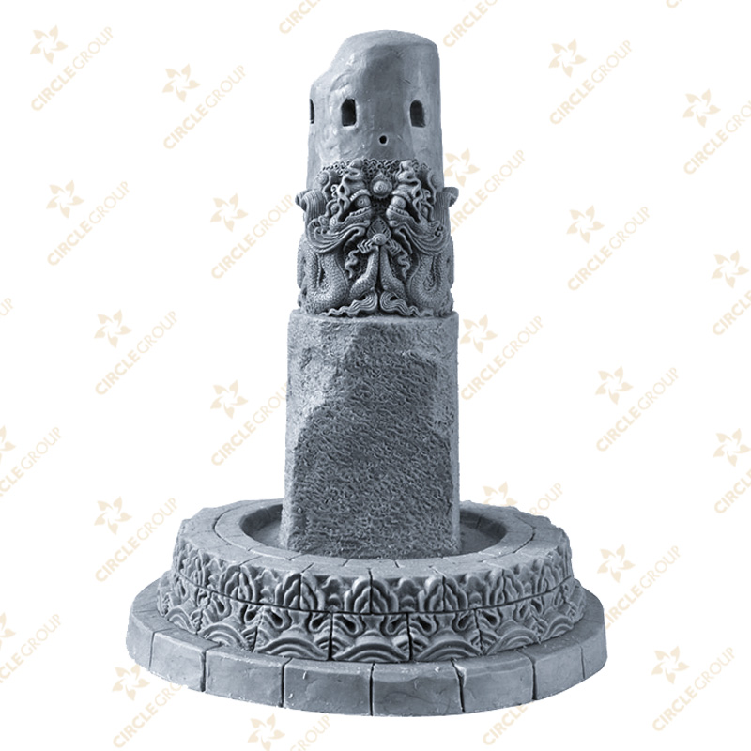
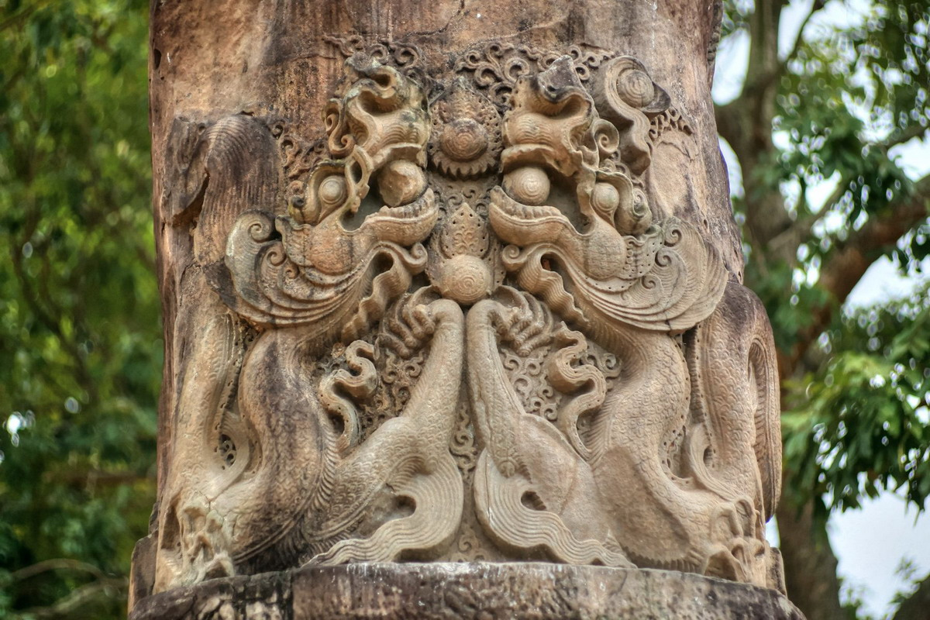

Slide 20
Bài 12: ĐỜI SỐNG KINH TẾ, VĂN HÓA
II – SINH HOẠT XÃ HỘI VÀ VĂN HÓA
2. Giáo dục và văn hóa
a. Giáo dục
b. Tôn giáo:
c. Văn hóa dân gian
d. Kiến trúc:
e. Điêu khắc:
↓ Nền văn hóa Thăng Long ra đời

Slide 21
DẶN DÒ:
Chuẩn bị bài 13 . NƯỚC ĐẠI VIỆT Ở THẾ KỈ XIII
- Nhà Trần thành lập trong hoàn cảnh nào?
- Vẽ sơ đồ bộ máy nhà nước thời Trần.
- Tìm hiểu về pháp luật thời Trần.
- So sánh với bộ máy nhà nước, pháp luật thời Lý với thời Trần.

